Slide 1
An Luan

Slide 2
Cén lá atá ann inniu?
Cén lá a bhí ann inné?
Cén lá a bheidh ann amárach?
An Luan | An Mháirt | An Chéadaoin | An Déardaoin | An Aoine | An Sathairn | An Domhnach

Slide 3
Caitheamh Aimsire

Slide 14
ag iomáint

Slide 15
ag rothaíocht

Slide 16
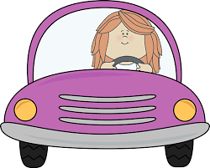
ag tiomáint

Slide 17
ag tiomáint
ag iomáint
ag rothaíocht

Slide 18
Ó

Slide 19
í

Slide 20
á

Slide 21
é

Slide 22
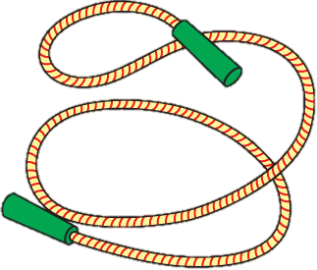
inné
éan
léim
léamh
scéal
péint
téad
béal
réalt

Slide 23
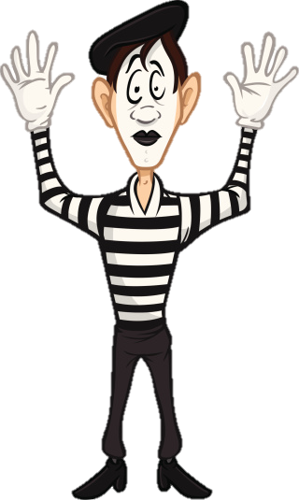
Searáidí
Cad atá ar siúl agam?
Tá tú ag ______.

Slide 24
Gaelgeoir an Lae

Slide 25
An Mháirt

Slide 26
Cén lá atá ann inniu?
Cén lá a bhí ann inné?
Cén lá a bheidh ann amárach?
An Luan | An Mháirt | An Chéadaoin | An Déardaoin | An Aoine | An Sathairn | An Domhnach

Slide 27
Caitheamh Aimsire

Slide 38
ag iomáint

Slide 39
ag rothaíocht

Slide 40
ag tiomáint

Slide 41
ag tiomáint
ag iomáint
ag rothaíocht

Slide 42
Ó

Slide 43
í

Slide 44
á

Slide 45
é

Slide 46
inné
éan
léim
léamh
scéal
péint
téad
béal
réalt

Slide 47
Searáidí
Cad atá ar siúl agam?
Tá tú ag ______.

Slide 48
agam
agat

Slide 49
Cad a bhí ar siúl agat?
Bhí mé ag _________.

Slide 50
Gaelgeoir an Lae

Slide 51
An Céadaoin

Slide 52
Cén lá atá ann inniu?
Cén lá a bhí ann inné?
Cén lá a bheidh ann amárach?
An Luan | An Mháirt | An Chéadaoin | An Déardaoin | An Aoine | An Sathairn | An Domhnach

Slide 53
Caitheamh Aimsire

Slide 64
ag iomáint

Slide 65
ag rothaíocht

Slide 66
ag tiomáint

Slide 67
ag tiomáint
ag iomáint
ag rothaíocht

Slide 68
Ó

Slide 69
í

Slide 70
á

Slide 71
é

Slide 72
inné
éan
léim
léamh
scéal
péint
téad
béal
réalt

Slide 73
agam
agat

Slide 74
Cad a bhí ar siúl agat?
Bhí mé ag _________.

Slide 75
Gaelgeoir an Lae

Slide 76
An Déardaoin

Slide 77
Cén lá atá ann inniu?
Cén lá a bhí ann inné?
Cén lá a bheidh ann amárach?
An Luan | An Mháirt | An Chéadaoin | An Déardaoin | An Aoine | An Sathairn | An Domhnach

Slide 78
Caitheamh Aimsire

Slide 89
ag iomáint

Slide 90
ag rothaíocht

Slide 91
ag tiomáint

Slide 92
ag tiomáint
ag iomáint
ag rothaíocht

Slide 93
Ó

Slide 94
í

Slide 95
á

Slide 96
é

Slide 97
inné
éan
léim
léamh
scéal
péint
téad
béal
réalt

Slide 98
Cad a bhí ar siúl agat?
Bhí mé ag _________.

Slide 99
An Nuacht
__________ is ainm don.
Inniú an __________. Inné an __________.
Bhí mé ar _________.
Bhí mé ag __________ agus ag __________.
D’ith mé __________ don lón. D’ól mé __________ don lón.
Chonaic mé __________ sa chlós. Ní fhaca mé ________.

Slide 100
Gaelgeoir an Lae

Slide 101
An Aoine

Slide 102
Cén lá atá ann inniu?
Cén lá a bhí ann inné?
Cén lá a bheidh ann amárach?
An Luan | An Mháirt | An Chéadaoin | An Déardaoin | An Aoine | An Sathairn | An Domhnach

Slide 103
Caitheamh Aimsire

Slide 114
ag iomáint

Slide 115
ag rothaíocht

Slide 116
ag tiomáint

Slide 117
ag tiomáint
ag iomáint
ag rothaíocht

Slide 118
Ó

Slide 119
í

Slide 120
á

Slide 121
é

Slide 122
inné
éan
léim
léamh
scéal
péint
téad
béal
réalt

Slide 123
Cad a bhí ar siúl agat?
Bhí mé ag _________.

Slide 125
Gaelgeoir an Lae

Slide 126
Scríobhnóireacht
Cluiche
Aistriúcháin
Notes:
Scríobhnóireacht (3 sentences in copy on their own)
(There is a chair in the classroom. There is a whiteboard in the classroom) (Tá cóipleabhar sa seomra ranga. Tá rialóir sa seomra ranga.)

Slide 127
Deachtú

